Slide 1
유닉스시스템 프로젝트 NANG Locker
202012178 김아은
202018392 박나현

Slide 2
프로젝트 개요
프로젝트 데모
프로젝트 장점
INDEX

Slide 3





프로젝트 개요
Server
server에서 사물함의 정보를 관리
client에서 접속을 요청하면, server에서는 thread를 생성하고 socket으로 연결
한 명당 하나의 thread로 연결되므로 동시 접속 가능
Thread 1
Thread 2
· · ·
Thread 10
socket
Client 1
Client 2
Client 10

Slide 4
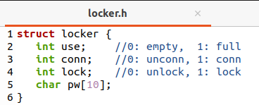
프로젝트 개요
→ locker 구조체 이용
use : 해당 사물함이 사용 중인지 확인
conn : 해당 사물함에 다른 client가 접근하는지 확인 (∵다중접속)
lock : 해당 사물함이 잠겨 있는지 확인 (∵비밀번호 5회 오류)
pw : 사물함의 비밀번호

Slide 5
프로젝트 데모
Client의 접속
사물함의 상태
물건 넣기
원하는 사물함 번호
비밀번호 설정
물건 찾기
자신의 사물함 번호
비밀번호 해제
나가기

Slide 6
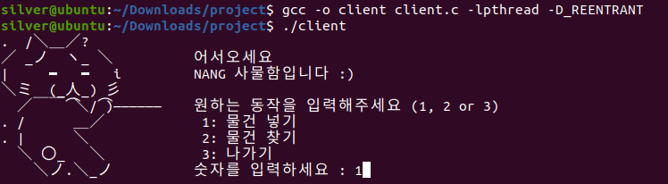
Server
Client
처음 server가 시작되면, 동적 할당을 통해 사물함의 개수를 매번 다르게 설정 가능 (최대 50개까지 가능)
client가 시작되면, server에서 스레드를 만들어 소켓으로 연결한다.
귀여운 고영희가 client가 원하는 동작을 입력 받는다.

Slide 7
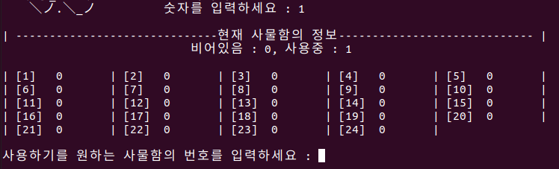
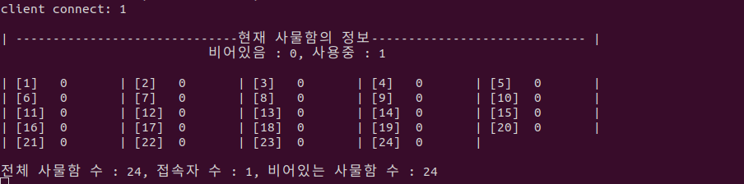
Server
Client
client에서 동작 번호로 ‘1’을 입력하면 사물함에 물건을 넣는 과정을 거친다.
현재 사물함의 정보를 보여준다.
사용하기를 원하는 사물함의 번호를 입력받는다.
client에서 동작 번호를 입력 받으면, server에서도 현재 사물함의 정보와 전체 사물함의 수, 접속자 수, 비어있는 사물함의 수가 출력된다.

Slide 8

Server
Client
사용할 사물함의 번호를 입력 받는다.
해당 사물함이 비어 있다면, 정말 사용할 지 여부를 묻는다.
원하는 비밀번호를 설정한다.
비밀번호를 다시 확인한 뒤에 종료된다.

Slide 9
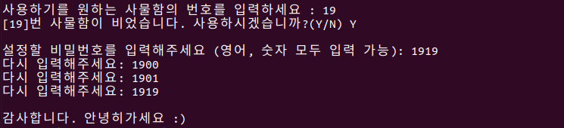
Server
Client
사용할 사물함의 번호를 입력 받는다.
해당 사물함이 비어 있다면, 정말 사용할 지 여부를 묻는다.
비밀번호 확인 시 틀린다면, 다시 입력 받는다.

Slide 10
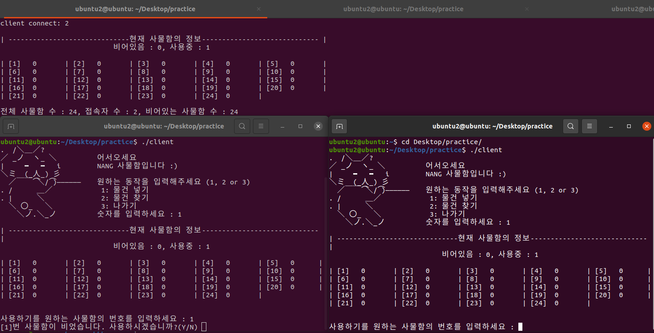
동시 접속이 가능하다.
server
client 1
client 2

Slide 11
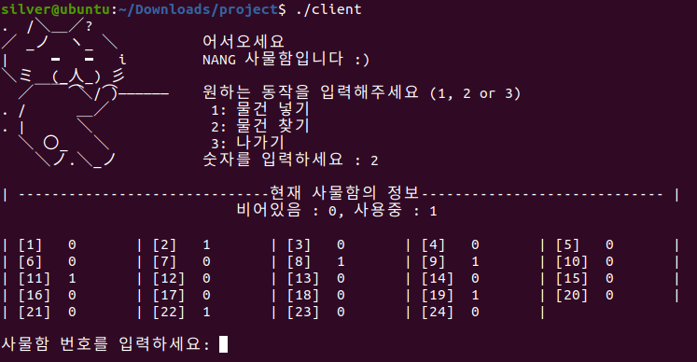
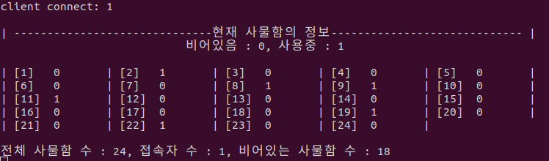
Server
Client
client에서 동작 번호를 입력 받으면, server에서도 현재 사물함의 정보와 전체 사물함의 수, 접속자 수, 비어있는 사물함의 수가 출력된다.
client에서 동작 번호로 ‘2’을 입력하면 사물함에 물건을 찾는 과정을 거친다.
현재 사물함의 정보를 보여준다.
사물함의 번호를 입력한다.

Slide 12
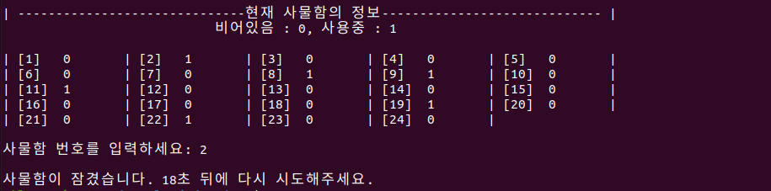
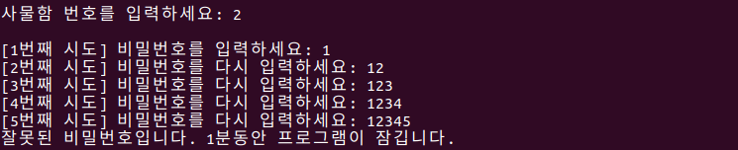
Server
Client
비밀번호는 최대 5번 입력할 수 있다.
만약 설정한 비밀번호와 다르게 입력한다면, 1분 동안 해당 사물함이 잠긴다.
해당 사물함에 다시 접근하려고 하면, 남은 시간이 출력된다.

Slide 13
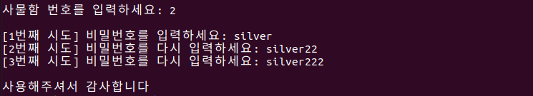
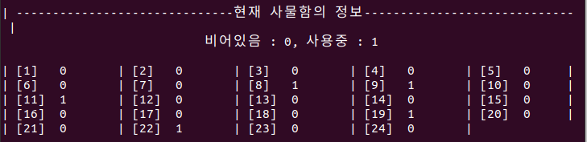
Server
Client
설정했던 비밀번호를 제대로 입력하면, 인사와 함께 해당 사물함은 비워지면서 프로그램이 끝난다.

Slide 14
프로젝트 장점
1. thread & socket 사용 멀티 스레드는 멀티 프로세스보다 적은 메모리 공간을 차지하고, 운영체제가 시스템 자원을 효율적으로 관리할 수 있다.
멀티 스레드의 구조
멀티 프로세스의 구조

Slide 15
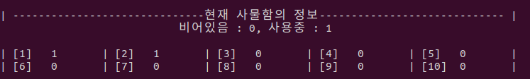
프로젝트 장점
2. 사물함의 개수 동적 할당 서버를 열 때, 동적 할당을 통해 사물함의 수를 매번 다르게 설정할 수 있다.

Slide 16
프로젝트 장점
3. 비밀번호 확인 ① 비밀번호 설정 시 2번 입력하여 제대로 설정하였는지 확인 ② 물건 찾을 때, 비밀번호 5번 틀리면 1분간 해당 사물함 접근 금지

Slide 17
프로젝트 장점
4. 다중 client 접속
최대 100명의 client가 동시에 접속이 가능하며 사물함의 정보를 실시간으로 반영한다.
server
client 1
client 2

Slide 18
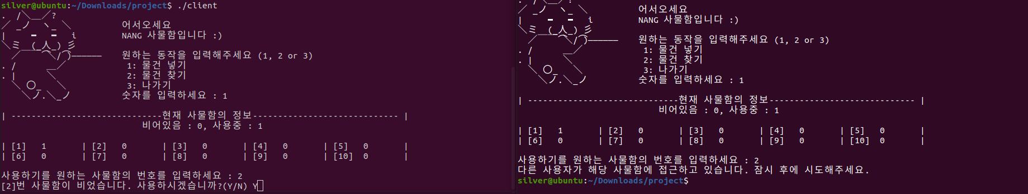
프로젝트 장점
5. 한 사물함에 여러 사용자 접근 불가
한 사용자가 사물함을 이용하고 있으면, 다른 사용자가 해당 사물함을 이용하지 못한다.

Slide 19
감사합니다

